Slide 1
Det Fysiske Kontor
Kapitel 10
Thomas L.W. Toft og Esben Berg Nielsen

Slide 2
Indhold
Det fysiske kontor i virksomheder og organisationer
Forskningen i kontorer
Fysisk nærhed
Organisationskultur
Kontorlandskabet i de tre paradigmer
Udfordringer i det åbne kontorlandskab
Vandhuller
Status og signaler
Kontoret i et globalt perspektiv
Best practice

Slide 3
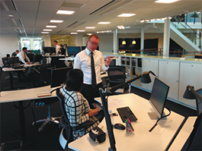
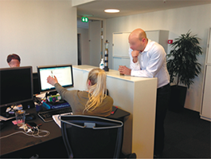
Det fysiske kontor i virksomheder og organisationer:
Medarbejderes ansigt til ansigt-kommunikation og interaktion bliver formet af de fysiske omgivelser på kontoret.
Via designet og indretningen kan kontoret optimere eksisterende relationer og samarbejde mellem medarbejderne samt skabe helt nye kommunikationsmønstre i virksomheden.
Et godt kontormiljø skal både samle medarbejderne som en samarbejdende enhed, ligesom det skal understøtte deres forskellige arbejdsaktiviteter.

Slide 4
Forskningen i kontorer
Går tilbage til begyndelsen af 1900-tallet, hvor man især interesserede sig for de fysiske omgivelsers funktionelle betydning for medarbejdernes produktivitet. Man var interesseret i at vide, om fx lys og varme kunne gøre arbejdspladsen mere effektiv.
Et kontormiljø består både af psykologiske, fysiske og sociale elementer og processer.
Man kan opdele et kontormiljø i tre hovedkomponenter:

Slide 5
Forskningen i kontorer
Fysiske strukturer:
Det arkitektoniske design af bygningen og dens beliggenhed.
Placeringen af vægge, døre, vinduer, gange, lokaler og det generelle interiør.
Dimensioneringen af de forskellige lokaler og typen af møblement.
Fysiske stimulanser:
Visuelle stimuli i form af fx farver og objekter på kontoret som planter, papirer, malerier, kaffekopper osv.
Auditive stimuli i form af lyde og støj fra bl.a. telefoner, kolleger og diverse maskiner.
Dufte og lugte som fx kollegaens parfume, cigaretrøg, friske blomster eller maden i kantinen.
Belysningsforhold i form af vinduer og elektrisk lys.
Temperatur og luftforhold
Symbolske artefakter:
Aspekter af omgivelserne som bærer en betydning og kommunikerer information om virksomheden og dens medarbejdere. Det kan i praksis være alle elementer som fx møbeldesignet, indretningen, medarbejdernes påklædning, farverne på væggene, hvorvidt der er tæppe på gulvet, ure på væggene, gratis kaffe eller ej.

Slide 6
Forskningen i kontorer
Geosemiotikken: Medarbejderne samskaber kontorets funktioner og rolle via deres verbale ytringer, diskurser og fysiske handlinger. Medarbejdernes handlinger og samtaler bliver både begrænset og påvirket af det rumlige layout.
Arkitekturpsykologi: Kontoret har indflydelse på medarbejdernes adfærd og velvære, herunder også deres indbyrdes kommunikation og interaktion. Dvs. medarbejdernes handlinger og beslutninger er under påvirkning af omgivelserne i det daglige .
Kontoret kan enten understøtte eller besværliggøre kommunikation og interaktion, alt efter hvordan flg. kernefaktorer tilgodeses: fysisk nærhed, organisationskultur og fortrolighed.

Slide 7
Fysisk nærhed
De fysiske strukturer, dvs. barriere og afstande, har betydning for, hvem der taler med hvem og hvor ofte.
Jo større fysisk afstand, der er mellem medarbejderes skriveborde, jo mindre vil de tale sammen.
Når medarbejderne kan se hinanden, opleves det som nemmere at kontakte hinanden.
Dette gælder dog kun spontane samtaler, da aftalte samtaler, fx i form af møder, altid vil finde sted, da de er en nødvendig del af arbejdsgangen i virksomheder.

Slide 8
Organisationskultur
Kulturen har betydning for, hvad medarbejderne oplever som acceptabel opførsel på kontoret. Tillader kulturen ikke, at man taler sammen og samarbejder ved skrivebordene eller falder i snak i tekøkkenerne, så vil medarbejderne heller ikke gøre det.
Ledelsen kan udvikle og styre kulturen i virksomheden i en ønsket retning ved at italesætte, hvordan medarbejderne bør bruge omgivelserne, samtidig med at ledelsen også selv aktivt bruger kontoret til at samarbejde og falde i snak.

Slide 9
Kontorlandskabet i de tre paradigmer
1. Information = the American office plan
Medarbejderne sidder på lange rækker af skriveborde med fronten mod deres mellemleder, hvorigennem der skabes et rum for vertikal envejskommunikation. Formålet med kontordesignet er at skabe de bedste rammer for kontrol, korrektion og uddelegering af opgaver.
2. Dialog = Bürolandschaft
Medarbejderne sidder ved øer af skriveborde sammen med ledelsen med et minimum af skillevægge, hvorigennem der skabes rum for horisontal tovejskommunikation. Formålet med kontordesignet er at give de bedste rammer for intern interaktion og spontan dialog imellem de menige medarbejdere såvel som med ledelsen.
3. Interaktion = Aktivitetskontoret
Medarbejderne placerer sig, hvor de vil, alt efter deres arbejdsopgaver, hvorigennem der skabes forskellige rum til forskellige aktiviteter og interaktionsformer. Formålet med kontordesignet er at sætte de bedste rammer for involvering og samarbejde på tværs af virksomheden.

Slide 10
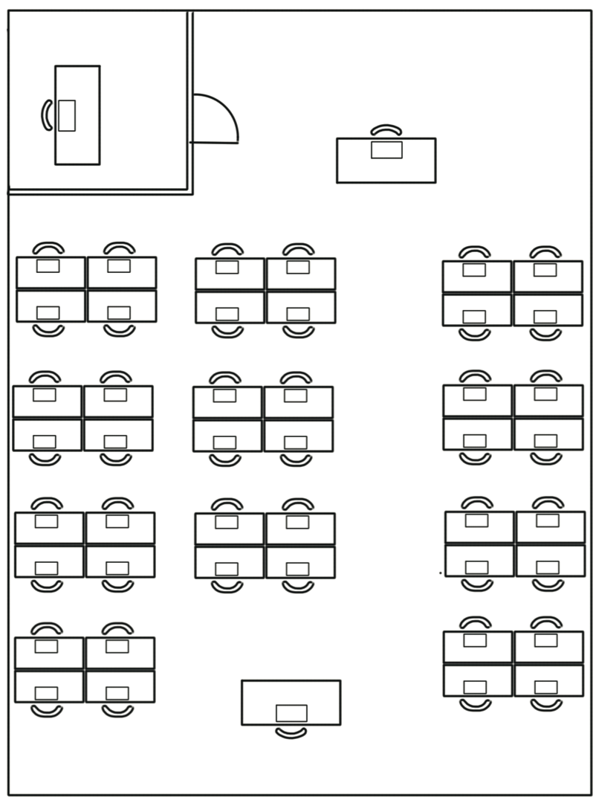
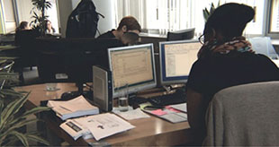
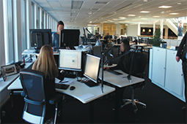
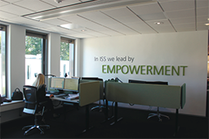
Paradigme 2: Dialog
Paradigme 1: Information
Paradigme 3: Interaktion

Slide 11
Udfordringer i det åbne kontorlandskab
Støj og distraktion:
Når kontoret er kendetegnet ved megen larm og bevægelse, udsættes medarbejderne for en kognitiv overbelastning.
Et trangt kontor med meget lidt plads mellem medarbejderne medfører stressfølelsen crowding.
Fortrolighed:
Manglende følelse af at kunne kommunikere fortroligt medfører bl.a. fald i mus-samtaler.
Jo flere vægge, som afskærmer medarbejderne fra deres kolleger, jo mere fortrolighed vil de opleve.
Behovet for fortrolighed afhænger af medarbejdernes kulturelle baggrund. Nogle vil undgå at blive kigget over skulderen, andre har brug for at kunne tale sammen uden at blive overhørt.

Slide 12
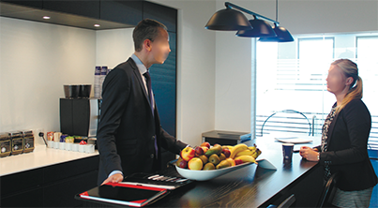
Vandhuller
Vandhuller er samlingssteder på kontoret, hvor medarbejderne naturligt søger hen i løbet af arbejdsdagen og falder i snak.
Vandhuller er bl.a. tekøkkener, printerrum, kantinen, toiletter og slikautomater.
Jo mere trafikeret en vandhul er, desto flere medarbejdere vil falde i snak og dele viden.

Slide 13
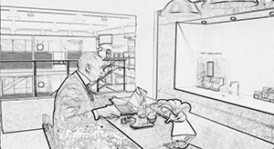
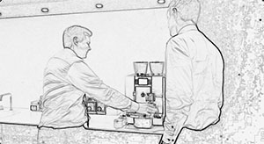
Vandhuller - eksempel på videndeling 1
Billede 1: Klaus, der arbejder i den juridiske afdeling har sat sig ud ved højbordet i tekøkkenet for at læse nogle dokumenter på sin bærbar, mens han drikker en danskvand fra køleskabet.
Billede 2: Lidt efter kommer først Jesper fra strategiafdelingen og derefter Troels fra økonomi også ud i tekøkkenet for at hente kaffe.

Slide 14
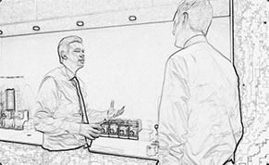
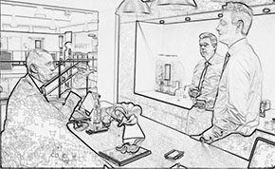
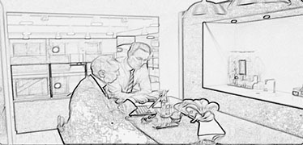
Billede 3: Imens Troels venter på, at Jesper er færdig med at bruge kaffeautomaten, falder de to i snak om nogle kontrakter, som Jesper arbejder på. Der skal nemlig laves nogle vigtige prisberegninger.
Billede 4: Det overhører Klaus, mens han sidder og læser, og han spørger nysgerrigt ind til den viden, som Jesper har. Klaus er nemlig i gang med at lave nogle powerpoint-slides omkring netop regler ved prisberegninger.
Billede 5: Mens Troels går tilbage til sit skrivebord, fortsætter Klaus og Jesper deres videndeling. Klaus viser Jesper sine powerpoint-slides, og mens Jesper fortæller, skriver Klaus sin nye viden om prisberegning ned.

Slide 15
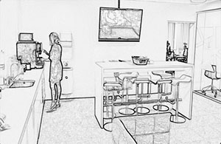
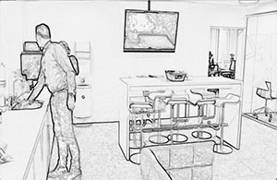
Vandhuller - eksempel på videndeling 2
Billede 1: Lise fra salgsafdelingen er gået ud i tekøkkenet for at lave sig en kop te. Kort tid efter får hun selskab af David, der skal hente et glas vand.
Billede 2: Da David får øjenkontakt med Lise, hilser han og spørger, om det går godt. Lise svarer ja og siger, at hun ikke har set David længe.

Slide 16
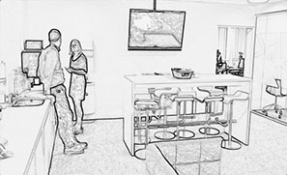
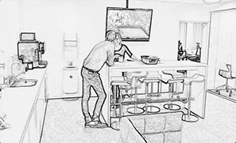
Billede 3: David fortæller, at han har haft meget travlt på det sidste, da han har fået ansvar for nogle flere opgaver og derfor har været en del ude af huset. Lise siger, at hun også har meget at lave for tiden. Samtalen fortsætter sådan frem og tilbage i godt to min., hvorefter David tager initiativ til, at de fortsætter ved højbordet i midten
Billede 4: Den indledende smalltalk om, hvordan det går, har nu udviklet sig til videndeling, hvor Lise giver ud af sine erfaringer med, hvordan man balancerer arbejdsliv og familieliv.

Slide 17
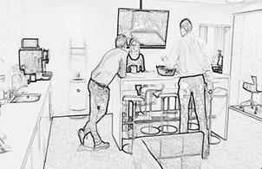
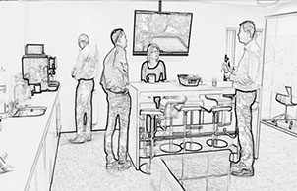
Billede 5: Knap tre min. senere kommer Mathias fra samme afdeling som Lise og David også ud i tekøkkenet. Mathias tager en banan fra frugtskålen på højbordet, hvor han samtidig også overhører Lise og Davids samtale.
Billede 6: Mathias vælger at spise bananen i tekøkkenet, mens han lytter til Lise og Davids samtale. Da han pludselig kommenterer på Lises erfaringer, bliver han nu en del af videndelingen om balancen mellem arbejdsliv og familieliv.

Slide 18
Vandhuller
Øvelse: Vandhuller i praksis
- Observer, hvordan tekøkkenerne på jeres uddannelsessted får folk til at falde i snak. Hvad kan fx være grunden til, at medarbejdere/studerende ikke møder hinanden derude? Hvordan kunne man re-designe tekøkkenerne, så de kunne fungere (bedre) som vandhuller?

Slide 19
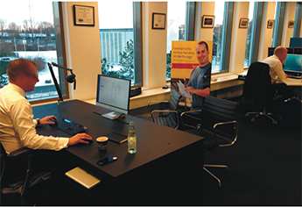
Status og signaler
Medarbejdere dekorerer ofte deres skrivebord, så det signalerer deres personlighed og status i virksomheden.
Typiske statusmarkører er fx størrelsen på og kvaliteten af medarbejderens møblement samt vinduesplads.
I lande med en flad organisationsstruktur er statusmarkørerne ofte mere subtile. Fx farven på skrivebordet.

Slide 20
Status og signaler
Øvelse: Udsmykning af skriveborde
Gå rundt på de ansattes kontorer på jeres uddannelsessted og fotografer deres skriveborde. Har medarbejderne udsmykket deres skriveborde? Hvad siger skrivebordene om medarbejderne?

Slide 21
Kontoret i et globalt perspektiv
I designet og indretningen af kontoret må ledelsen tage udgangspunkt i det specifikke land og dennes nationalkultur, som virksomheden skal indgå i.
Kontortyperne inden for de tre paradigmer optræder alle rundt om i verden, fordi de netop passer til den kultur og tradition for at arbejde og opføre sig i virksomheder, som er herskende i det pågældende land.
For medarbejdere i en række lande fungerer kontoret også som en form for andet hjem. Her vil mulighederne for adspredelse og socialisering på kontoret have indflydelse på, hvorvidt medarbejderne finder arbejdspladsen attraktiv eller eller ej.

Slide 22
Best Practice
Et hensigtsmæssigt kontormiljø kan inkludere:
Aktivitets- og stillezone
Valgfrie siddepladser og ryddede skriveborde
Forskellige mødesteder
Tekøkkener indrettet til spontan videndeling
Lydabsorberende materialer, komfortable og justerbare møbler samt gode IT-faciliteter

